Slide 1
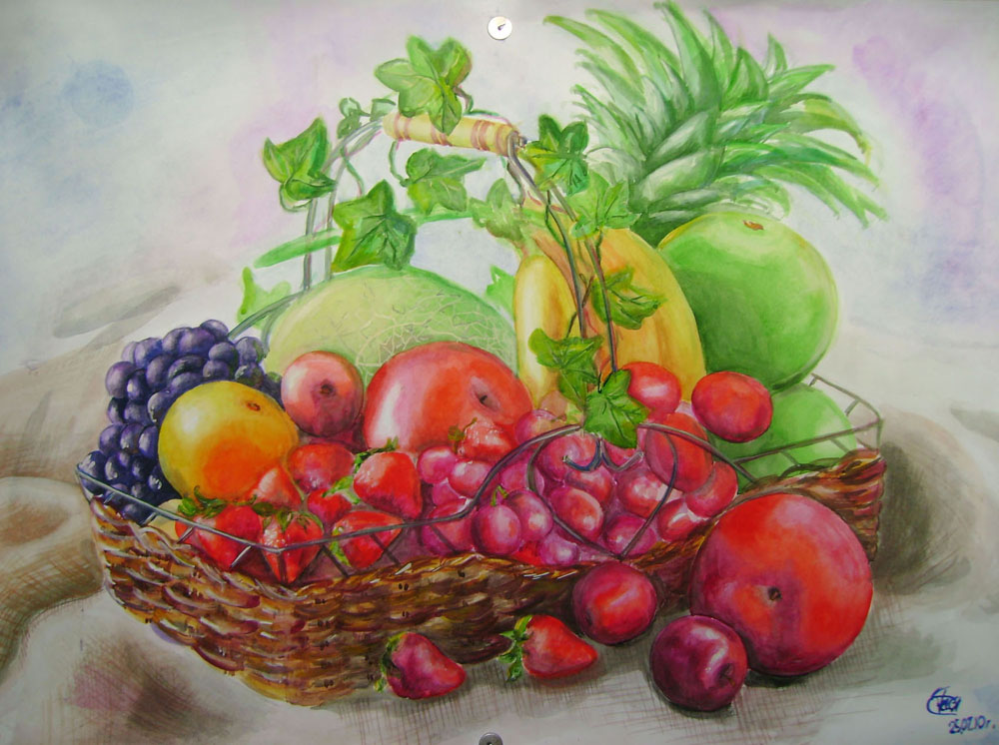
Если видишь на картине

Slide 2
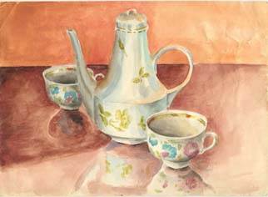
Чашку кофе на столе

Slide 3
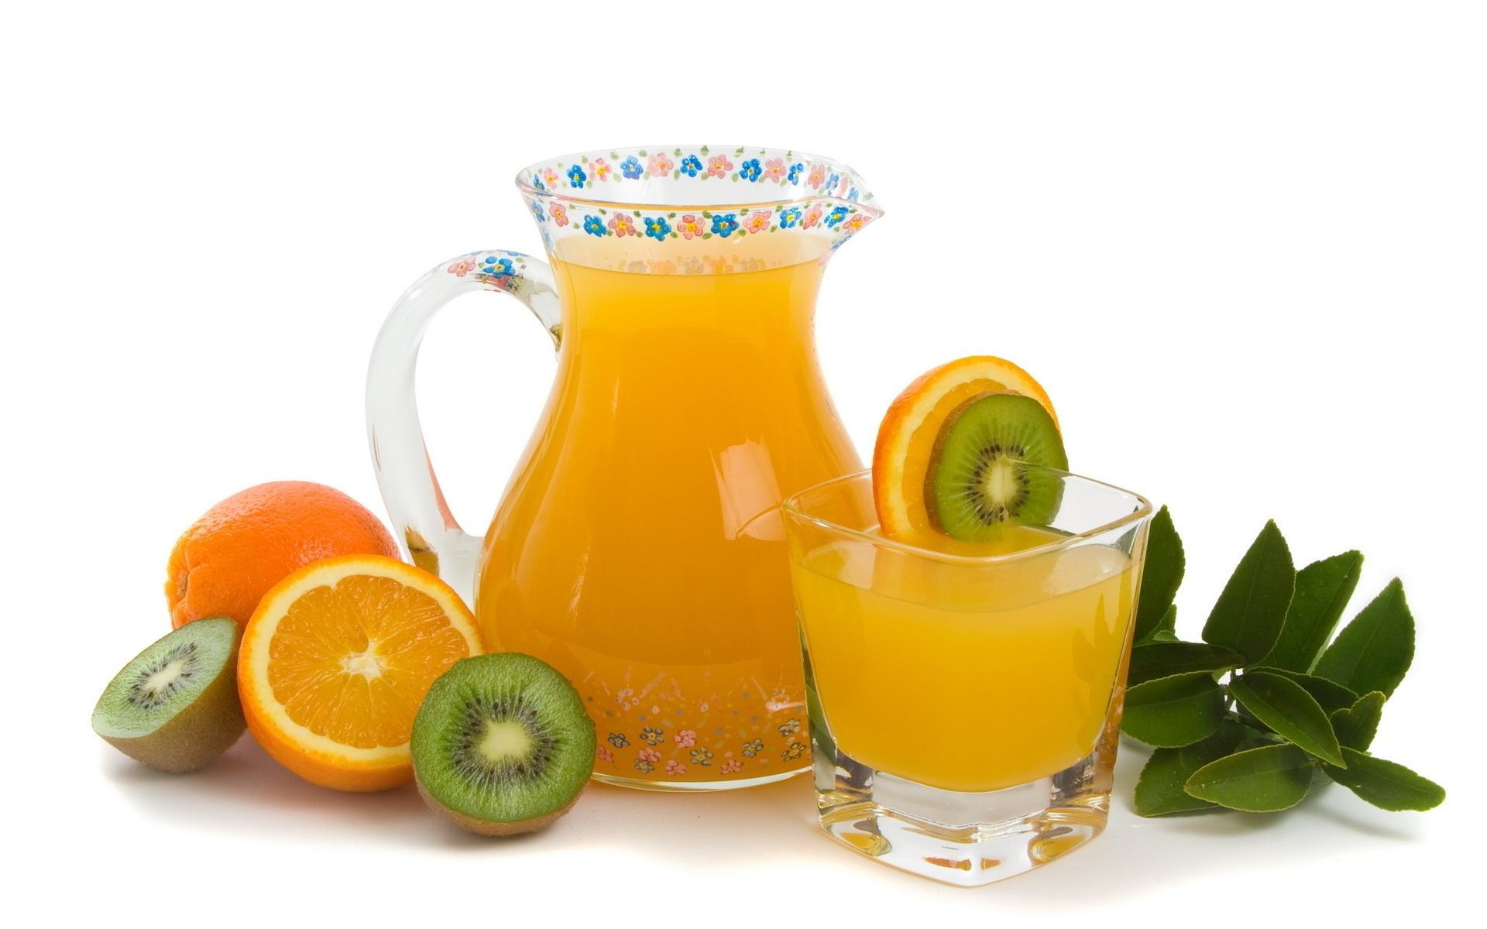
Или морс в большом графине

Slide 4
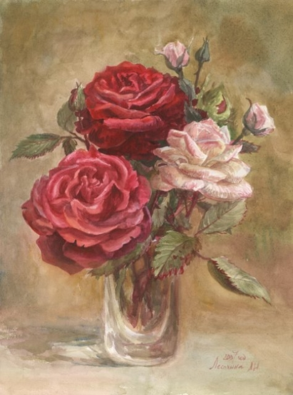
Или розу в хрустале

Slide 5
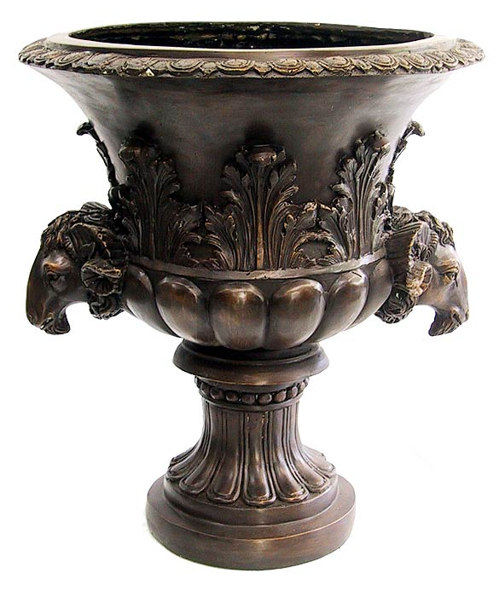
Или бронзовую вазу

Slide 6
Или грушу, или торт

Slide 7
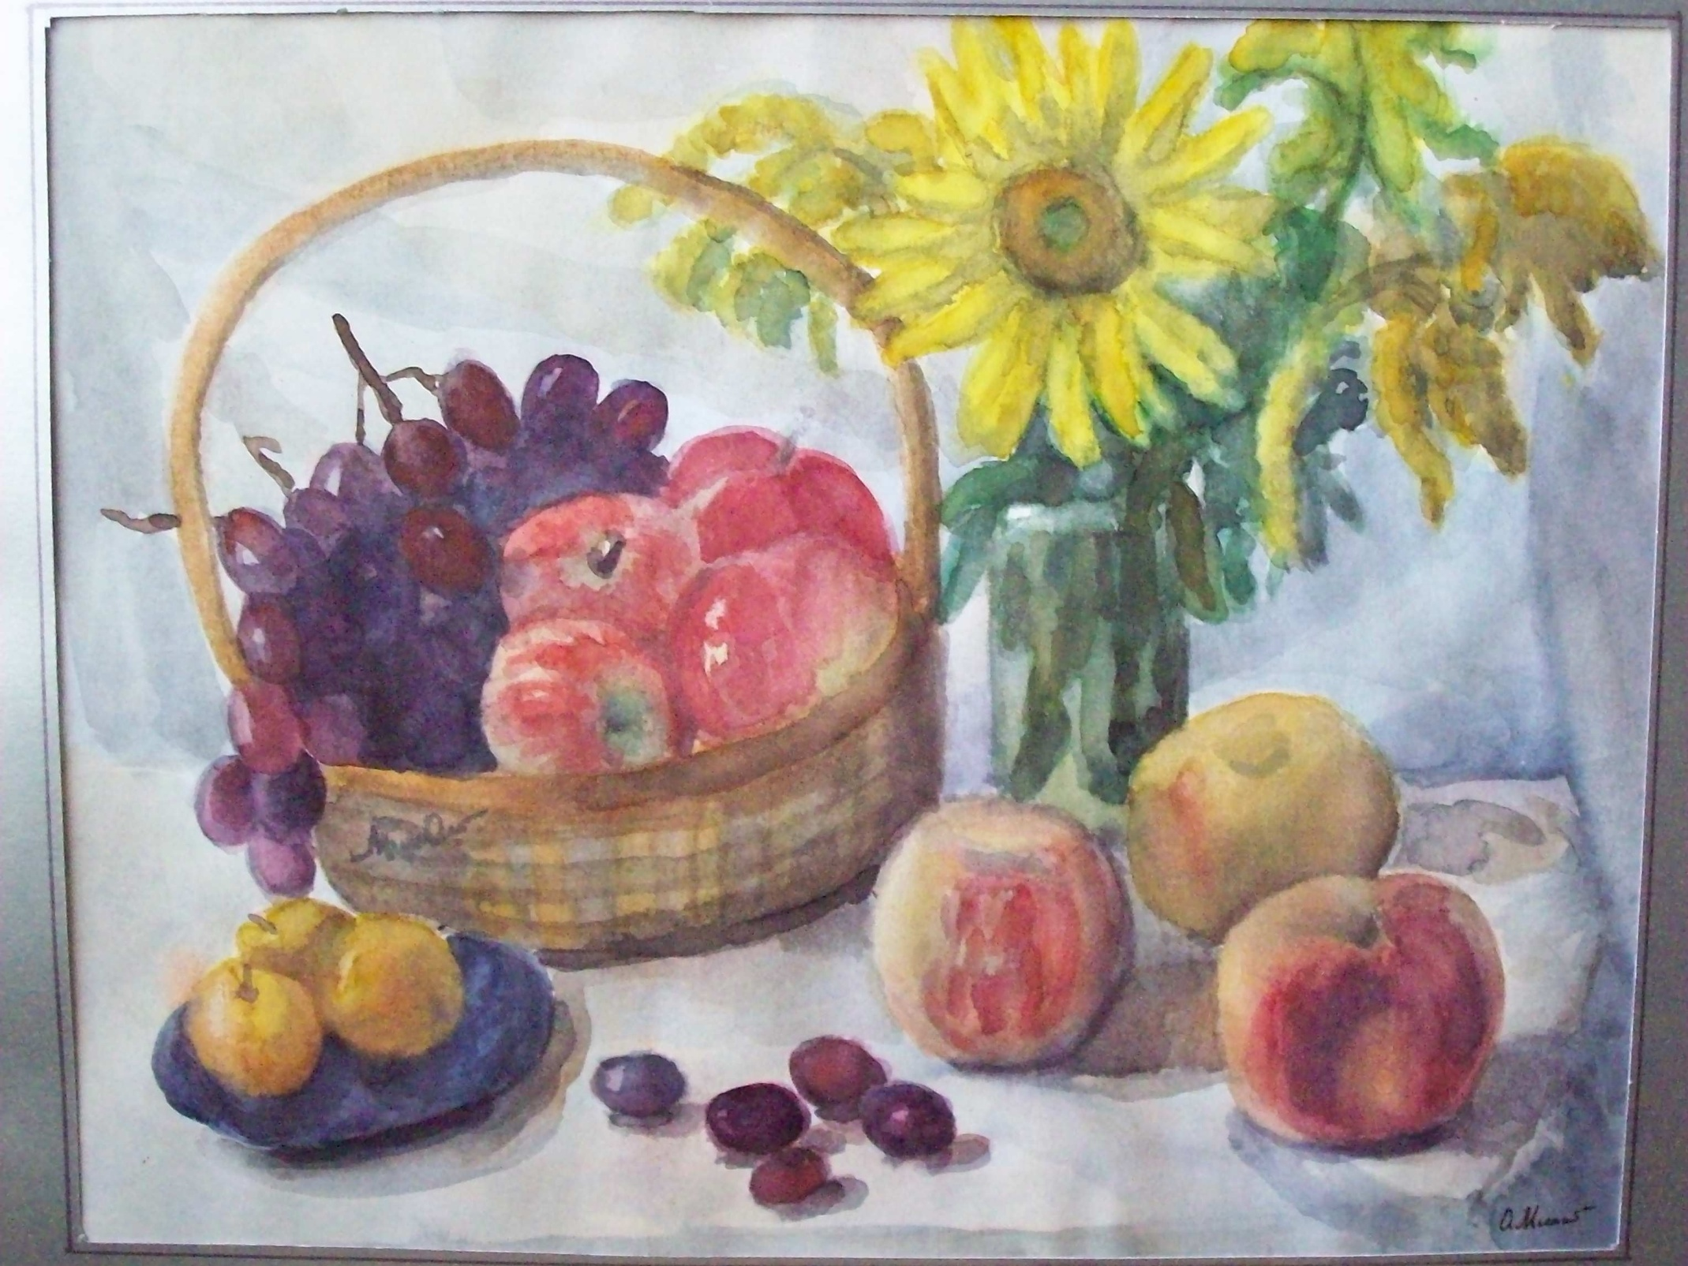
Или все предметы сразу

Slide 8
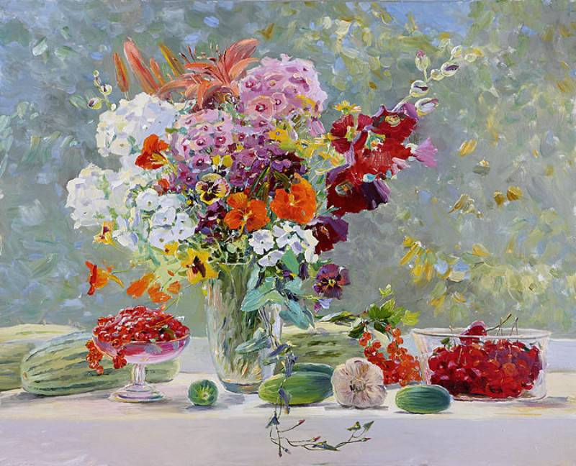
Знай, что это- натюрморт!

Slide 9
Спасибо за просмотр
Презентацию подготовила
Шебуняева Светлана Ивановна

